Slide 1
Docker
Docker va permettre d’exécuter des containers
Un container est processus qui tourne sur le système de manière isolé grâce aux techniques isolation de Linux (Namespace)
Limiter les ressources utilisé par un container(Control Group)
On peut lancer de nombreux containers sur un même système
Tous les containers partagent le même système
S’intègre facilement avec des Orchestrations tels que Kubernetes ou Docker Swarm
Les containers facilitent le déploiement des projets en architecture micro-services (un micro-service ⬄ un container)

Slide 2
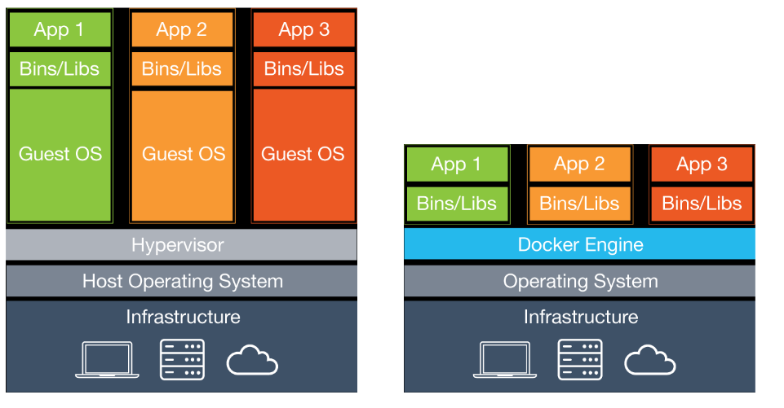
Virtual Machines (VMs) vs Containers
Les VM et les containers permettent d’exécuter des applications de façon isolées
Machine Virtuelle (VM)
Container
Les hyperviseurs (VirtualBox, VMware, Hyper-V), créent des Virtual Hardware
Chaque VM à son propre OS
Virtualisation de Hardware (création de CPU, RAM, disque, réseau virtuels)
Sur le même Hardware on peut avoir plusieurs OS
Beaucoup de couches, donc accès plus lent au Hardware
Applications exécutées dans des containers
OS est mutualisé entre tous les containers (Virtualisation OS)
Moins de couches, accès plus rapide au Hardware, meilleures performances

Slide 3
Installation Docker
Mac : Docker for Mac
Windows : Docker for Windows
Linux : Docker for linux districbution (Ubuntu, Debian,Centos,…)
Lien d’installation: https://docs.docker.com/engine/install/

Slide 4
Composants de Docker
Docker Engine (Moteur Docker)
Images (contiennent les applications qu’on va exécuter )
Container (instance de l’image en cour d’exécution)
Registre (Permet le stockage des images Docker. Ils sont publics ou privés Ex : DockerHub (Défaut), AWS ECR, GCR,..)
DockerHub : https://hub.docker.com/search?q=

Slide 5
Docker - Images
Contiennent toutes les dépendances et configurations nécessaires au lancement de l’application
docker images ou docker image ls -a -> lister les images
docker image --help -> avoir de l’aide sur la commande image les images
docker image pull nginx -> récupérer les images ( par défaut depuis dockerHub)
docker image push app:1.0 -> publier l’image
docker rmi nginx ou docker image rm nginx> supprimer une image dont le container est arrêté
docker image inspect alpine -> obtenir les détails d’une image
: docker.io/bitnami/redis
Convention nommage des images dans les registry :
Registry
User/
Account
Image/
Repository

Slide 6
Docker - Container
Un container est un processus qui exécute une tâche à partir d’une image (lancer une application web, lancer une instance de base de données, etc)
docker ps ou docker container ls -> lister les containers en cours d’exécution
docker container ls –a -> lister les containers en cours d’exécution ou arrêtés
docker container run hello-world -> lancer un container basé sur l’image hello-world
docker container run nginx
docker container run –d nginx -> lancer un container en arrière
docker container run -d -it nginx -> lancer un container en mode interactif
docker container run –d –name ubuntu ping 8.8.8.8 -> passer une commande à un container
docker container stop nginx -> arrêté un container
docker container stop $(docker container ls -q) -> arrêté l’ensemble des containers en cours d’exécution
docker container rm nginx -> supprimer un container arrêté
docker container inspect <id-container> -> inspecter un container

Slide 7
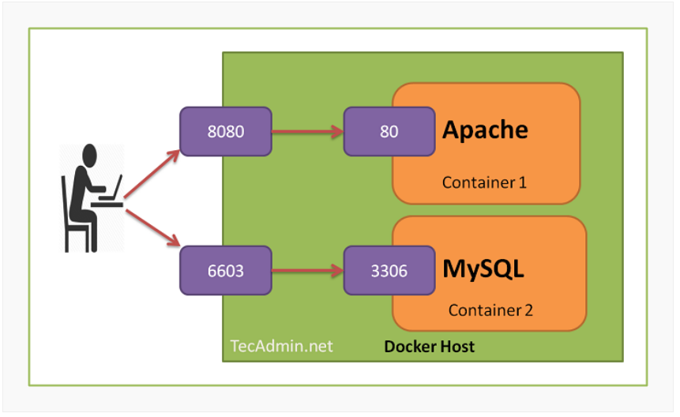
Docker – Port mapping
Permet à l’application qui est exécuté dans un container d’être accessible depuis l’extérieur.
Exemple:
docker container run –p <HOST_PORT>:<CONTAINER_PORT> < IMAGE>
docker container run –d –p 8080:80 apache
docker container run –d –p 6603:3306 mysql

Slide 8
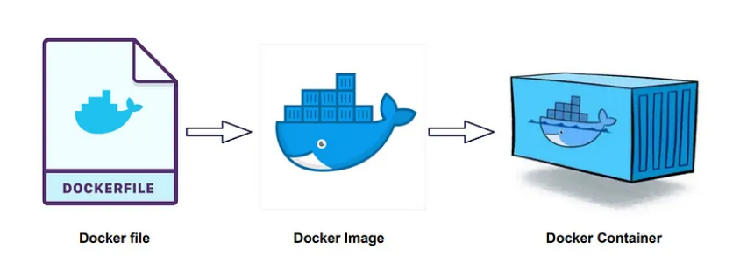
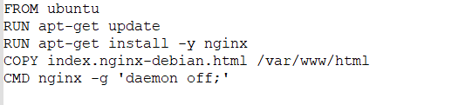
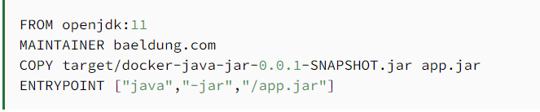
Docker – Dockerfile, Tag, Push des images
Dockerfile contient un ensemble d’instruction qui permettent de construire une image Docker
Pour créer l’image, exécuter les commandes où se trouve le Dockerfile :
docker image build --tag appli:1.0 .
docker container run –p 8080:80 nginx:1.25.3
docker login (se connecter au registre docker.io par défaut)
docker login <private-registry.io>
docker push <yourusername>/appli:1.0

Slide 9
Docker - Dockerfile
FROM | Définir l’image de base
ENV | Définition des variables d’environnement
RUN | Exécuter un commande, construction du filesystem de l’image
COPY/ ADD | Copie des ressources depuis la machine local vers le filesystèm du container
EXPOSE | Permet d’expose un port de l’application
HEATHCHECK | Vérifie l’état de santé de l’application
VOLUME | Définir un volume pour le stockage des données
WORKDIR | Définir un répertoire de travail
USER | Utilisateur auquel appartient le processus du container
ENTRYPOINT / CMD | Définir la commande à exécuter au lancement du container

